Slide 1
多核处理器及多核编程

Slide 2
Contents
多核处理器结构
  共享内存模型
  Cache结构及其一致性
  常见嵌入式多核处理器
嵌入式多核编程
  自旋锁
  Memory Barrier
  性能考量与优化
  并发算法模型
发展趋势
  SOC
  众核技术

Slide 3
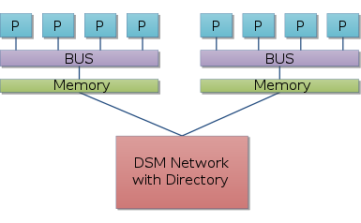
多核处理器结构
Memory
  Uniform Memory Access
  Non-Uniform Memory Access
Interconnect
  Bus
  Ring
  Switch
  Mesh
Cache
  Multilevel Cache
P0
P1
P2
Core
Core
Core
···
Cache
Cache
Cache
Interconnect
External Cache
I/O Bridge
Memory
I/O Devices
http://en.wikipedia.org/wiki/Uniform_Memory_Access
http://en.wikipedia.org/wiki/Non-Uniform_Memory_Access

Slide 4
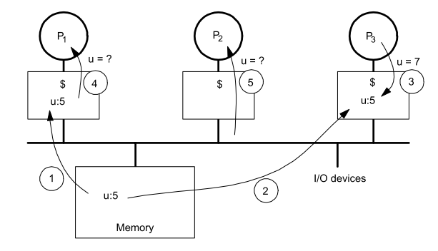
共享内存模型下的一致性问题
一致性问题
  任何一个节点对某个地址修改，如何让其它节点感知并更新数据？

Slide 5
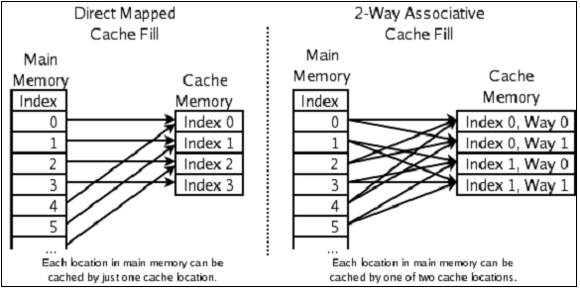
Cache Structure
Cache line size
  Read or write a cache line from or to memory
Associativity
  Direct-mapped cache
  Fully associative cache
  N-way set associative cache

Slide 6
Cache coherence
Two major types
  Snooping
    rely on broadcast to observe all coherence traffic
    well suited for buses and small-scale systems
  Directory-based coherence
    uses centralized information to avoid broadcast
    scales well to large numbers of processors
Write propagation
  Write Invalidate
  Write Update
Coherence protocols
  MSI
  MESI
  MOSI
  MOESI
  etc …
核数目较少
总线互联多采用bus、ring、switch等结构
适合核数目非常多的众核系统
采用mesh等适合众核系统的互联方式
Modified, Shared, Invalid
Modified, Exclusive, Shared, Invalid
状态机逐步复杂，主要目的只有一个：尽量减少额外总线交易
Modified, Owned, Shared, Invalid
Modified, Owned, Exclusive, Shared, Invalid
Notes:
There are two fundamental cache coherence policies:
write-invalidate,
write-update (see Fig. 4.7).
Write-invalidate maintains consistency by reading from local caches until a write occurs. When any processor updates the value of X through a write, posting a dirty bit for X invalidates all other copies.
For example, processor Q invalidates all other copies of X when it writes a new value into its cache. This sets the dirty bit for X.
Q can continue to change X without further notifications to other caches because Q has the only valid copy of X.
However, when processor P wants to read X, it must wait until X is updated and the dirty bit is cleared.
Write-update maintains consistency by immediately updating all copies in all caches.
All dirty bits are set during each write operation. After all copies have been updated, all dirty bits are cleared.
Modified
A cache line in the modified state holds the most recent, correct copy of the data. The copy in main memory is stale (incorrect), and no other processor holds a copy. The cached data may be modified at will. The cache line may be changed to the Exclusive state by writing the modifications back to main memory. Modified cache lines must respond to a snoop request with data.
Owned
A cache line in the owned state holds the most recent, correct copy of the data. The owned state is similar to the shared state in that other processors can hold a copy of the most recent, correct data. The copy in main memory can be stale (incorrect). Only one processor can hold the data in the owned state—all other processors must hold the data in the shared state. The cache line may be changed to the Modified state after invalidating all shared copies, or changed to the Shared state by writing the modifications back to main memory. Owned cache lines must respond to a snoop request with data.
Exclusive
A cache line in the exclusive state holds the most recent, correct copy of the data. The copy in main memory is also the most recent, correct copy of the data. No other processor holds a copy of the data. The cache line may be changed to the Modified state at any time in order to modify the data. It may also be discarded (changed to the Invalid state) at any time. Exclusive cache lines may respond to a snoop request with data.
Shared
A cache line in the shared state holds the most recent, correct copy of the data. Other processors in the system may hold copies of the data in the shared state, as well. The shared cache line may be dirty with respect to memory (if a copy of the cache line exists in the owned state) or it may be clean (if no copy of the cache line exists in the owned state). The cache line may not be written, but may be changed to the Exclusive state after invalidating all shared copies. It may also be discarded (changed to the Invalid state) at any time. Shared cache lines may not respond to a snoop request with data.
Invalid
A cache line in the invalid state does not hold a valid copy of the data. Valid copies of the data might be either in main memory or another processor cache.

Slide 7
Bus traffics (write)
Cache coherence policy
  Snooping
  Write Invalidate
  MESI protocol
P1
P2
P3
u=7
cache
cache
cache
S
S
S
u:5
u:5
u:5
I
I
M
u:7
snooped
snooped
Invalidate Transaction (broadcast)
u:5
Shared cache / Memory

Slide 8
Bus traffics (read miss)
Cache coherence policy
  Snooping
  Write Invalidate
  MESI protocol
P1
P2
P3
read u
cache
cache
cache
I
miss
I
M
u:7
snooped
read request (broadcast)
u:5
先回写数据到共享内存，然后迁移到S状态，并回应数据；最终，P1、P3中的状态均为S。
Shared cache / Memory

Slide 9
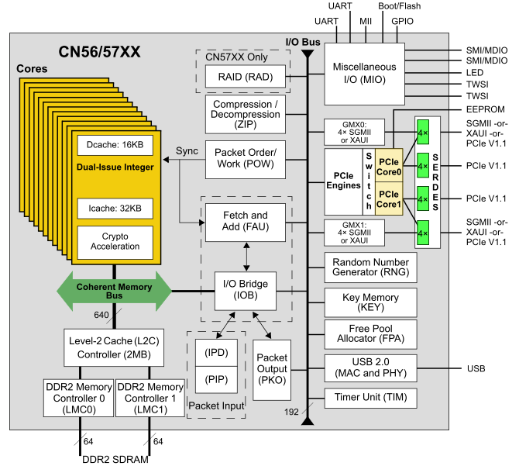
多核（OCTEON，Cavium）
Notes:
Core
Core frequency 600-800 MHz, MIPS64 ISA
Dual-issue, 5+ stage pipeline
Cache
L1：32KB, 4-way virtual instruction cache (Icache)
L1：16KB, 64-way data cache (Dcache), write through
L2：8-way set-associative with a 128-byte cache block, up to 2MB, write back
Memory
Dual 72-bit DDR2 DRAM interfaces up to 800 MHz data rate
IO
2x 10G XAUI / 8x 1G SGMII
PCIE

Slide 10
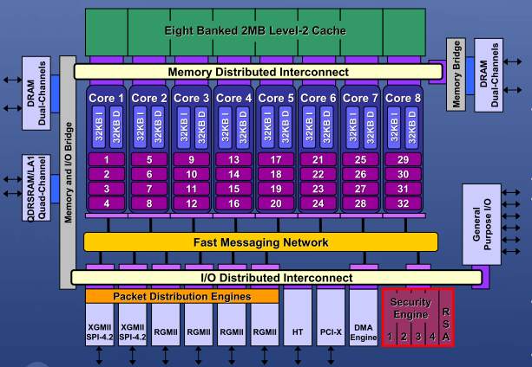
多核（XLR732，RMI->NetLogic->Broadcom）
Notes:
Core
64-bit MIPS64 with XLR enhancements
Up to 8 cores - Each 4-way multi-threaded
800 MHz to 1.2 GHz operation
Cache
32 KB ECC L1 data and 32 KB Parity L1 instruction per XLR Core
Up to 2 MB banked ECC L2 cache
All caches 8-way set associative
Cache coherency protocol ??
Memory
Two 72bits DDR/DDR2 controller
IO
2x 10G XGMII / SPI 4.2
PCI-X/HT

Slide 11
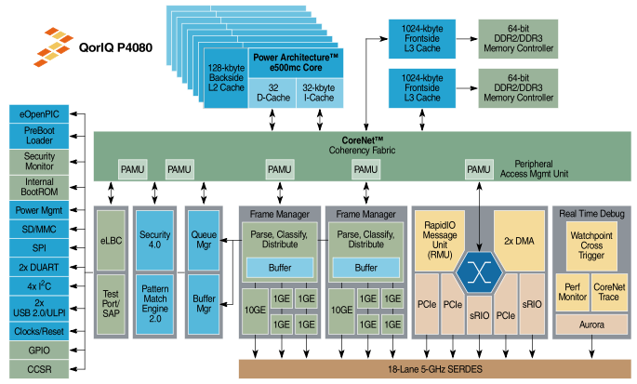
多核（P4080，Freescale）

Slide 12
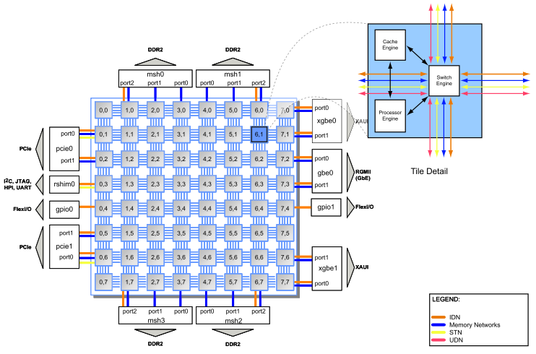
众核（TilePro-64，Tilera）
Notes:
http://en.wikipedia.org/wiki/TILEPro64
Core
Up to 64 cores, 700MHz, three-issue
The three-way VLIW Processor Engine
Cache
each tile has 16KB L1 Instruction Cache, 8KB L1 Data Cache, and a 64KB combined L2 Cache
4MB L3 cache is achieved through the sharing of other tiles L2 caches with hardwared-managed coherency
Cache coherency protocol：??? distributed coherent cache
Memory
Two DDR2 Controller
IO
2x 10G XAUI
Latency
2 cycles L1D hit,
8 cycles local L2 hit,
30-60 cycles remote L2 hit,
80 cycles L2 miss to memory
Indeed, the TilePro64 processor includes a distributed
cache coherence protocol. Each cache line in the
TilePro64 processor has a home core which manages its coherence.
An implication of this architecture is that writes to
memory that is homed on the same core are less expensive
than writes to remotely-homed memory locations.

Slide 13
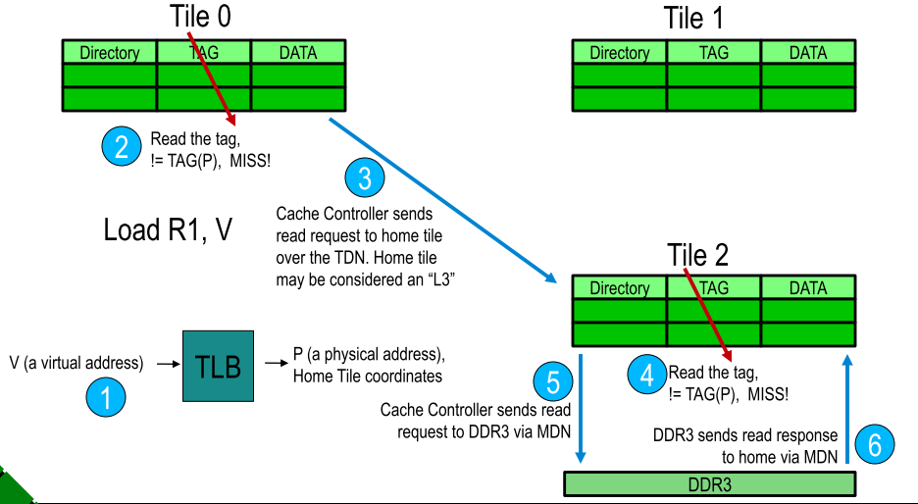
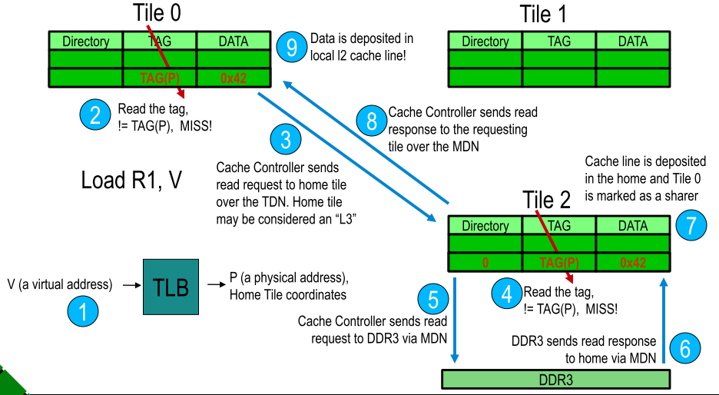
Tilepro Cache Coherence
Remote Read Miss

Slide 14
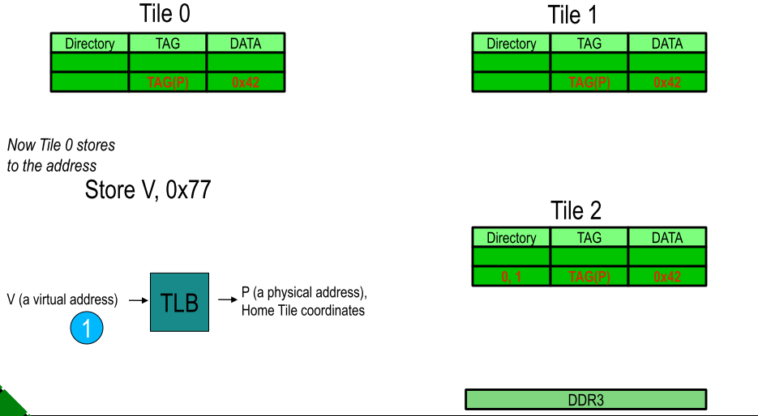
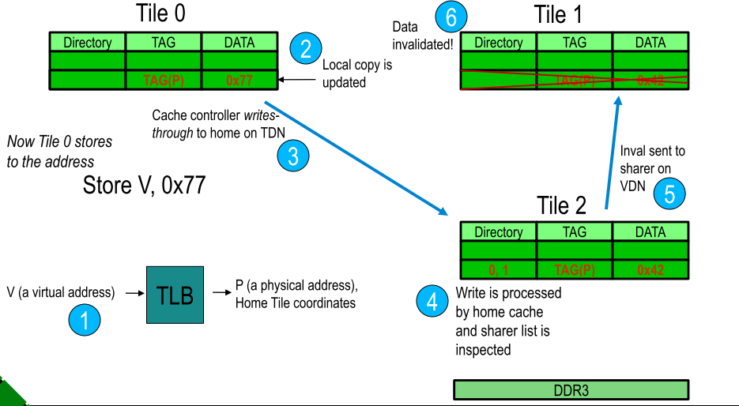
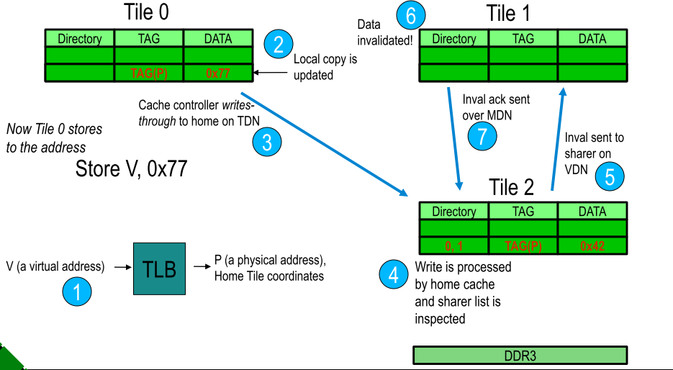
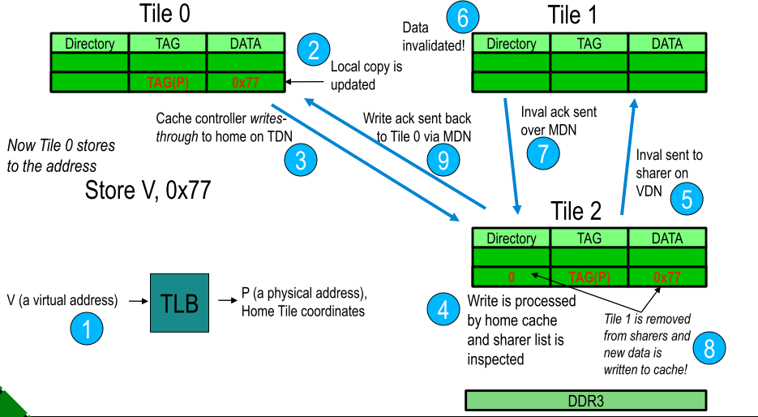
Tilepro Cache Coherence
Remote Write Hit with Sharer

Slide 15
Contents
多核处理器结构
  共享内存模型
  Cache结构及其一致性
  常见嵌入式多核处理器
嵌入式多核编程
  自旋锁
  Memory Barrier
  性能考量与优化
  并发算法模型
发展趋势
  SOC
  众核技术

Slide 16
多核并发及互斥问题
单核并发问题
  指令级串行
  由中断、调度切换引入并发问题
  调度切换驱动源：主动切换（System Call）、中断
多核并发问题
  每个核仍有调度，由中断、调度切换引入的并发问题也存在
  核与核之间指令级并行
多核互斥方法
  自旋锁（spinlock）

Slide 17
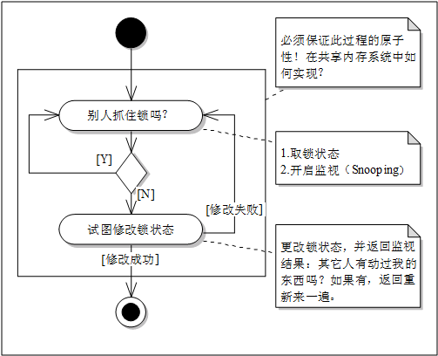
自旋锁（spinlock）
原理
  抓锁过程：循环的TAS（TestAndSet）过程；
  在共享内存系统中，如何保持“判断更新”（自旋锁自身）的原子性？
    监视（Snooping）内部总线，若其它节点有更新，丢弃所取值，重新来过；
  通常籍由特殊指令实现
    MIPS：LL/SC、LLD/SCD
    PowerPC：lwarx/stwcx
前提
  Memory coherence required
http://en.wikipedia.org/wiki/Spinlock

Slide 18
自旋锁（spinlock）
实现
  以MIPS为例
spin_lock(spinlock_t *lk)
{
unsigned int tmp;
__asm__ __volatile__ (
".set noreorder \n"
"1: ll %[tmp], %[val] \n"
" bnez %[tmp], 1b \n"
" li %[tmp], 1 \n"
" sc %[tmp], %[val] \n"
" beqz %[tmp], 1b \n"
" nop \n"
".set reorder \n"
: [val] "+m" (lk->lock), [tmp] "=&r" (tmp)
:
: "memory");
}
spin_unlock(spinlock_t *lk)
{
wmb( );
lk->lock = 0;
}
Memory barrier
特殊指令辅助实现TAS过程

Slide 19
自旋锁（spinlock）
变种
  读写锁
  排序锁 (FIFO Ticket Spinlock)
  原子变量
  位原子操作
void atomic_add(int i, atomic_t * v)
{
unsigned long temp;
__asm__ __volatile__(
"1: ll %0, %1 \n"
" addu %0, %2 \n"
" sc %0, %1 \n"
" beqz %0, 1b \n"
: "=&r" (temp), "=m" (v->counter)
: "Ir" (i), "m" (v->counter));
}
原子减：该指令改为 subu
位原子操作：该指令改为位操作指令
特殊指令辅助实现TAS过程，与 spinlock 基本一致！

Slide 20
自旋锁（spinlock）
问题
  Cache冲突加剧、制造大量的总线交易
    锁的更新必须立即让所有核看到；
      共享访问，总线Snooping交易加剧；
    修订使得其它核对应CacheLinne失效，相互污染；
      不仅影响自旋锁本身；
      处于相同CacheLine的其它数据结构被连带失效，增加CacheMiss的机率；
对策
  尽量减少锁的使用
    避免每报文加锁；
    精心权衡锁粒度与数量；
  无锁编程（Lock-Free Programming）
    Per-CPU data structure
    RCU
    设计无锁数据结构

Slide 21
自旋锁（spinlock）
锁粒度权衡
  较小的锁粒度可提升并发性；
  但设置小的锁粒度如果带来加锁次数增加，可能由此带来的Cache污染损耗反而降低系统性能；
较小锁粒度，较多加锁次数
----------------------
LOCK(A);
临界区1;
UNLOCK(A);
LOCK(B)
临界区2
UNLOCK(B)
LOCK(C)
临界区3
UNLOCK(C)
较大锁粒度，较少加锁次数
----------------------
LOCK(A);
临界区1;
临界区2;
临界区3;
UNLOCK(A);
如果该过程是报文处理，临界区通常也非常迅速完成，可能这个更佳。

Slide 22
自旋锁（spinlock）
锁避免
  Per-CPU Data
  RCU
够了吗？
---------
typedef struct {
int cnt_a;
int cnt_b;
} counters_t ;
/* Per-CPU Counters */
counters_t g_counters[NR_CPUS];
CACHE交叉污染避免
---------
typedef struct {
int cnt_a;
int cnt_b;
} __cacheline_aligned_in_smp counters_t ;
/* Per-CPU Counters */
counters_t g_counters[NR_CPUS];
缺陷：
1、内存空间浪费；
2、这种结构一旦多起来，CAHCE利用率可能减低；
应尽量使得有效数据充满整个CacheLine

Slide 23
自旋锁（spinlock）
锁避免-RCU
  Read-Copy-Update
    类似于一种改进的读写锁；
    读者几乎没有任何同步开销，它不需要锁，不使用原子指令；
    写者在修订临界区数据结构时，对节点做拷贝，然后进行修改，最后再适当的时机将旧的节点替换掉；
  应用场合：
    写发生率相对很小；
    写并发性很小，通常只有一个写者；
    读取发生率极高，且并发性很高；
  参考：
    http://en.wikipedia.org/wiki/Read-copy-update
    http://www.rdrop.com/users/paulmck/RCU
    http://lse.sourceforge.net/locking/rcupdate.html

Slide 24
自旋锁（spinlock）
RCU（链表举例）
  修订节点（完整的 Read-Copy-Update 过程）
    拷贝节点，进行修订；
    对被修订节点进行替换；
    被替换节点延迟（Grace Period）摘除并销毁；
A
B
C
中间状态二
旧节点可能还被读者引用，但新的遍历查询操作不会再触及到旧节点。
A
B
C
A
B
C
B’
B’
中间状态一
新节点已经准备就绪，但读者此时遍历查询到的还是旧节点
After Grace Period
A
B’
C

Slide 25
Memory Barrier
定义（Wikipedia）
  Memory barrier, also known as membar or memory fence or fence instruction, is a type of barrier and a class of instruction which causes a central processing unit (CPU) or compiler to enforce an ordering constraint on memory operations issued before and after the barrier instruction.
原理
  编译器优化乱序（Compiler Reordering）
  处理器乱序执行（CPU Reordering）
  操作合并（Write Merging）
  etc …
参考资料
http://en.wikipedia.org/wiki/Memory_barrier
http://lxr.linux.no/source/Documentation/memory-barriers.txt

Slide 26
Memory Barrier
Examples
  乱序（Reordering）
    无程序逻辑依赖关系的存取操作，不能假设其完成顺序；
CPU0
---------
Data Prepare; /* 数据填充 */
flag = 1; /* 通知其它核，数据已准备就绪 */
CPU1
---------
IF flag == 1 THEN
Get Data; /* 取数据 */
END
CPU0
---------
Data Prepare;
wmb( ); /* Write Barrier */
flag = 1;
CPU1
---------
IF flag == 1 THEN
Get Data;
END
取到的数据有可能不正确！即在CPU1看来：
“flag = 1”有可能先完成，而“Data Prepare”有可能后完成。

Slide 27
Memory Barrier
影响范围
  涉及到多核间交互共享数据结构
  涉及到外围IO器件（驱动程序）
系统隐含
  Spinlocks
    解锁过程已经隐含了Memory Barrier考虑，确保解锁后临界区的修订已经生效（在其它CPU核看来）
Memory Barrier Operations
TYPE | MANDATORY 单核与多核环境均有效果，通常适合与IO设备交互时使用 | SMP CONDITIONAL 多核环境才有效果，通常适合仅有CPU之间的交互而不涉及IO设备的场合
GENERAL | mb() | smp_mb()
WRITE Barrier | wmb() | smp_wmb()
READ Barrier | rmb() | smp_rmb()

Slide 28
性能考量-时延数据
环境
  Cavium CN5650：12核，750MHz
  报文转发设备
目标：小包（64Bytes）吞吐率5Gbps
  转换为pps为：5×1488=7440 kpps
  11个核参与转发，以最理想100%并发效率计算，每核：7440÷11 = 676 kpps
  CPU 750MHz，平均每报文耗时必须小于：750M / 676K = 1109 cycles
  双发射流水线，IPC最优可按1.2计算： 1109×1.2 = 1330 Instructions
时延数据
  L1Cache Hit
    1 cycle
  L1Cache Miss，but L2Cache Hit
    内部总线交易，大概十几至几十个 CPU cycles （视内部总线忙闲程度）；
  L2Cache Miss，Memory Request
    一般一百个 CPU Cycles 以上；

Slide 29
性能考量-关键路径优化
尽量减少转发面指令数
  为了转发面少写一行，宁可控制面多写100行代码
  控制面稍微复杂一些，简化转发面算法流程
    RCU类似于这种思想
尽量减少关键路径指令数
  代码的执行路径和静态代码不同，它是一个动态的执行过程，不同的输入，走过的路径不同。应区分出关键路径和次要路径，集中精力关注和优化关键路径。
  在99%的报文通过路径上，尽量简化代码逻辑；可以不惜在剩余1%的报文通过路径上增加一些代码逻辑；
  口诀：让99%的报文爽死！让1%的报文多郁闷一下无妨！

Slide 30
性能考量-Cache优化
I-CACHE
  精简代码，简化调用关系，减少冗余代码；
  关键代码相邻（异常处理代码独立分开），人为加强程序局部性；
D-CACHE
  减少内存共享，减少锁的使用，Per-CPU Data Structure；
  避免伪共享；
  关键数据相邻，对齐到CacheLine，人为加强数据局部性；
  数据预取（Prefetch）
  减少函数调用（避免不必要的入栈、出栈开销）
  …

Slide 31
并发算法模型
两种模型
  Parallel / Run To Completion
    基于离散数据的天然并发性，不同数据由不同的核来处理
  Pipelined
    将业务处理过程拆分成多个stage
    临近stage之间以队列等方式传递数据

Slide 32
并发算法模型
Parallel / Run To Completion
  优势
    简单，所有 CPU 核运行完成相同的代码，无复杂的调度；
    多核扩展性好，CPU 核数目可以任意增长；
  劣势
    业务比较复杂情况下，运行的代码空间超过 icache 大小，造成性能下降；
    全并发，对业务的并发处理控制要求较高，可能造成过多的加锁互斥；
Pipelined
  优势
    业务拆分成几个 stage，可保证每个阶段 icache不会 miss；
    单个 stage内部无并发，并发处理较容易控制；
  劣势
    stage的划分很难做到均衡
    扩展性差， 不能适应CPU 核数目的增长
    报文在多个核之间传递，dcache 利用率低，并带来额外的报文传递开销；

Slide 33
并发算法模型
融合模型
  结合两种模型的特征
超轻量级线程对象
packets
〖〖
STAGE1
STAGE2
···
STAGEm
Pipeline1
MultiCore
CORE1
packets
〖〖
STAGE1
STAGE2
···
STAGEm
Pipeline2
CORE2
调度
···
packets
〖〖
STAGE1
STAGE2
···
STAGEm
Pipelinek
COREn
超轻量级线程调度器：
  以流水线的STAGE为调度粒度。
  调度程序并不需要区分该STAGE属于哪条流水线。

Slide 34
Contents
多核处理器结构
  共享内存模型
  Cache结构及其一致性
  常见嵌入式多核处理器
嵌入式多核编程
  自旋锁
  Memory Barrier
  性能考量与优化
  并行程序模型
发展趋势
  SOC
  众核技术

Slide 35
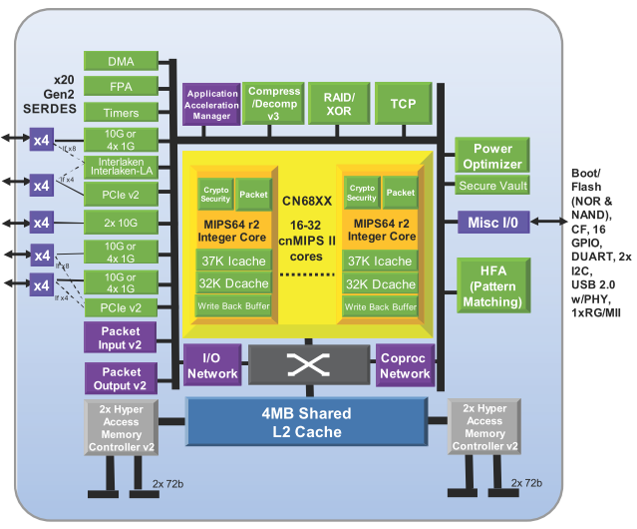
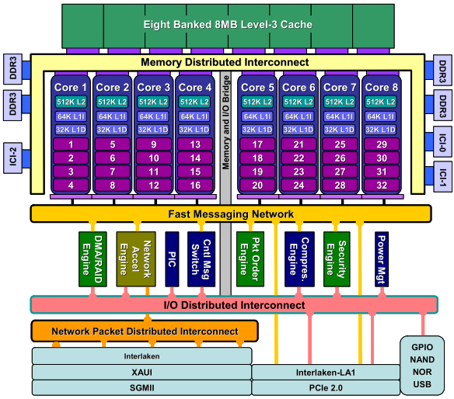
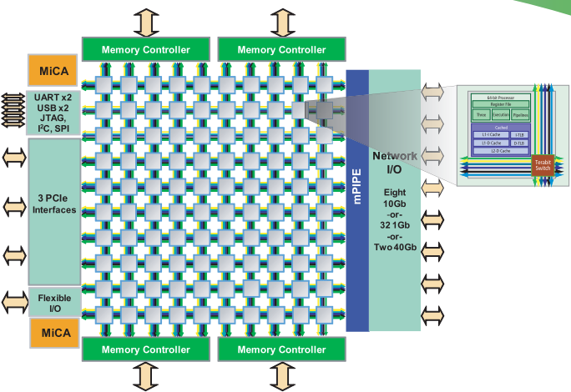
发展趋势
SOC（System OnChip）
  融合NP的设计思路，集成大量网络加速器件
  并将逐步替代传统专用NP处理器

Slide 36
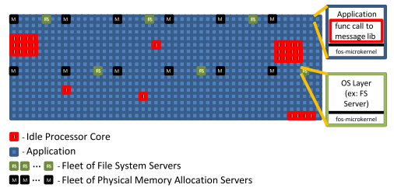
发展趋势
众核技术
  低功耗大量集成内核（Tilera）
  软件滞后：“时分”系统可能向“空分”系统演进？
    Directory-based cache coherence
    数据结构共享的开销越来越大

Slide 37
Thanks!
Q&A

